Slide 1
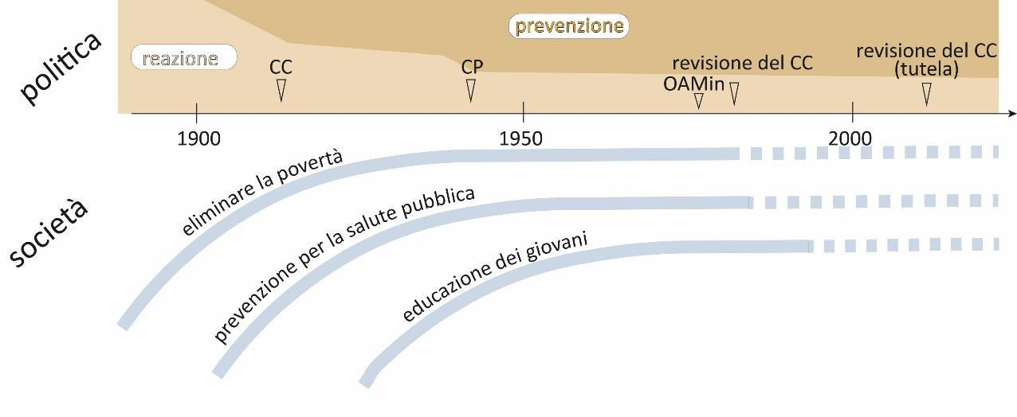
B.3 Qual era e qual è il quadro sociale e giuridico?
Astratto:
Notes:
Questo è lo schema nel suo complesso. Viene introdotto nelle diapositive successive e costruito passo dopo passo. La panoramica del quadro sociale e giuridico è destinata al livello secondario 2 e si colloca a un livello di astrazione leggermente superiore e comporta fasi di realizzazione più ampie. Per il livello secondario 1, fare clic sul pulsante della versione breve e mostrare la presentazione.

Slide 2
Qual era e qual è il quadro sociale e giuridico?
La Svizzera è passata da uno Stato nazionale a uno Stato sociale: La società ha sempre affidato allo Stato sociale ulteriori compiti:
già nel XIX secolo: l'alleviamento della povertà
poi la prevenzione della salute pubblica: la lotta contro l'alcolismo, l'igiene, il controllo delle malattie
e, dagli anni '30, l'educazione dei giovani.
Notes:
Le tre questioni presenti nello schema che la società pone allo Stato sono spiegate più dettagliatamente nel documento “B.3 Framework” e possono essere mostrate e spiegate qui passo dopo passo.

Slide 3
Qual era e qual è il quadro sociale e giuridico?
Il governo federale ha reagito con le leggi;
Reagire per rispondere alle emergenze, alle lamentele
poi l’azione è divenuta sempre più preventiva: anticipare le emergenze, le rimostranze
politica
società
Notes:
Il governo federale ha risposto a queste richieste con misure e leggi, spostando l'enfasi dalla reazione alle necessità alla prevenzione del loro insorgere; tuttavia, raramente si può dimostrare che le misure preventive sono sbagliate. Si tende quindi a legiferare e normare troppo quando si è in dubbio, per non esporsi all'accusa di aver fatto troppo poco (si veda anche il documento “B3 Regole”).

Slide 4
Qual era e qual è il quadro sociale e giuridico?
Leggi a livello federale
1912
Codice civile (CC):
intervento nella famiglia
tutela generale
1978
Ordinanza sull' affilia-zone
Supervisione degli affidamenti esterni
2013
Revisione dello CC:
Protezione degli adulti, diritto delle persone e diritto della filiazione (APMA)
1942
Codice penale (CP)
Diritto penale minorile
Misure aggiuntive alle pene
1981
Revisione del CC
Legge federale sulle misure coercitive a scopo assistenziale e i collocamenti extrafamiliari prima del 1981 (LMCCE)
Notes:
Gli anni indicano l'entrata in vigore delle disposizioni legali.. La Legge federale sulle misure contro la tubercolosi (1929) non è inclusa qui per motivi di chiarezza.

Slide 5
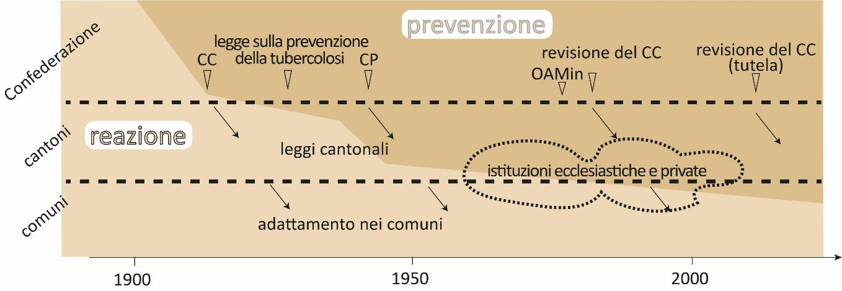
Qual era e qual è il quadro sociale e giuridico?
Tuttavia, il governo federale può solo fornire una legislazione quadro. L'attuazione è di competenza dei Cantoni e viene gestita in modo diverso.
Notes:
Tuttavia, le leggi fornivano solo un quadro di riferimento, poiché l'attuazione era di competenza dei Cantoni, che la delegavano ai Comuni e alle organizzazioni ecclesiastiche e private, spesso senza controlli efficaci. Inoltre, l'attuazione varia da cantone a cantone.

Slide 6
Qual era e qual è il quadro sociale e giuridico?
Notes:
Die Visualisierung als GLa visualizzazione nel suo complesso.esamtes.

Slide 7
Togliere?

Slide 8
Qual era e qual è il quadro sociale e giuridico?
Nel XIX secolo:
nessuna assistenza da parte dello Stato
Se c’era un bambino malato, abusato ...
... o è morto ...
... o è sopravvissuto da solo.
Notes:
Lo schema non ha bisogno di spiegazioni.

Slide 9
Qual era e qual è il quadro sociale e giuridico?
1912: Codice civile
Ora potrebbe essere portato via
e affidato a una famiglia e a un istituto
Notes:
Lo schema non necessita di ulteriori spiegazioni.

Slide 10
Qual era e qual è il quadro sociale e giuridico?
1912: Codice civile:
Il seguito:
Isolamento
indifesa
sfruttamento,
abuso
trattamento
adeguato
Notes:
Die Visualisierungen brauchen keine Erklärungen.

Slide 11
Qual era e qual è il quadro sociale e giuridico?
1981+2013: Revisione
del Codice Civile
Il risultato:
isolamento
Supervisione
Possibilità
di reclamo
indifese
Gli esperti decidono
Trattamento
adeguato
sfruttamento,
abuso
Notes:
Die Visualisierungen brauchen keine Erklärungen.

Slide 12
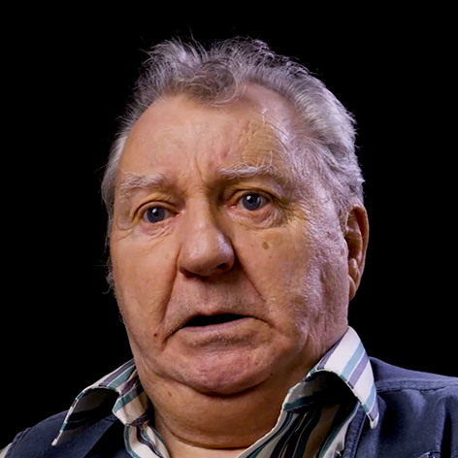
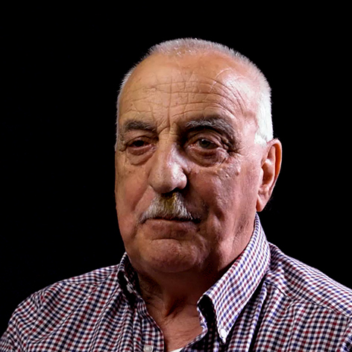
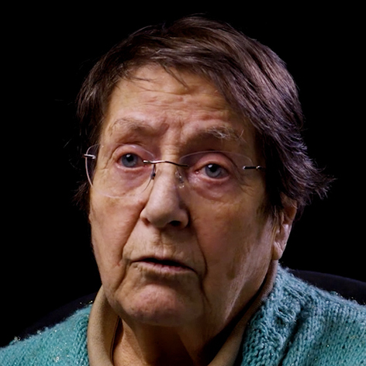
Qual era e qual è il quadro sociale e giuridico?
Supervisione
isolamento
Possibilità
di reclamo
indifesa
Trattamento
adeguato
Gli esperti decidono
sfruttamento,
abuso
... ma rimase nell'oscurità / fu trascurato / fu dimenticato:Il destino delle persone colpite
GesamtesGes
Notes:
Le quattro richieste altamente schematizzate poste allo Stato dalla società sono spiegate più dettagliatamente nel documento “B.3 Framework” e possono essere illustrate e spiegate qui passo dopo passo.

